Slide 1
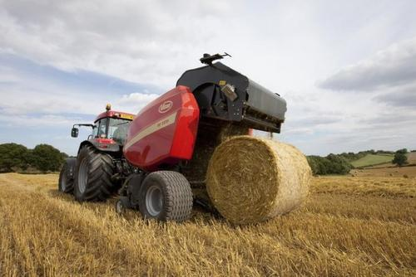
Rondenbalenpers

Slide 2
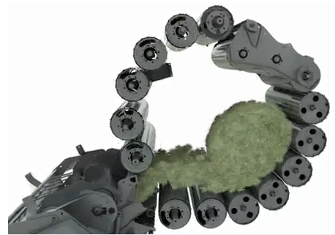
Rondebalenpers
Vaste perskamer
Variabele perskamer
Opbouw:
riemen
rollen
latten

Slide 3
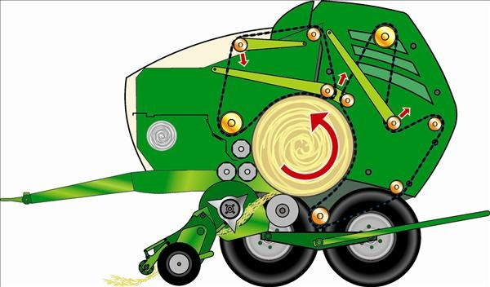
Variabele perskamer
Balen kunnen verschillende diameter hebben.
Tussen de 1,00 m tot 1,80 m.
(lely 2,00 m , krone 2,05 m)
D.m.v. de perskamerriemen gaat het gewas rollen.
Verdichting vanaf de kern
zacht kernfunctie
(vicon 3 zones: kern, midden, rand)
John Deere 900 Series Baler Concept - 990 & 960 Technical View - YouTube

Slide 4
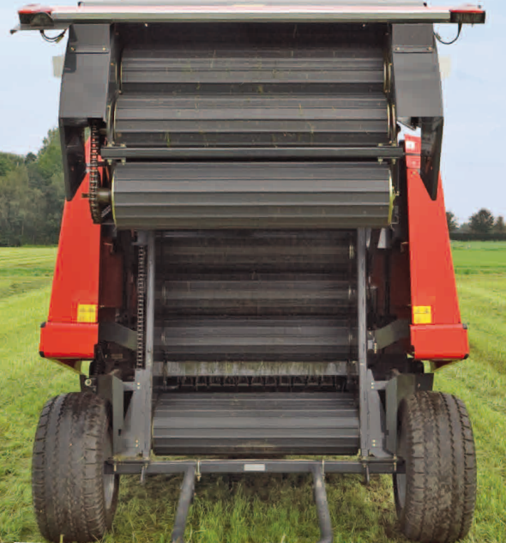
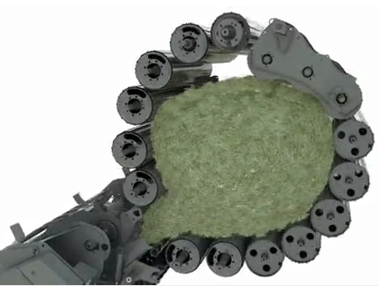
Vaste perskamer
De wals rollen worden door een ketting aangedreven.
De verdichting van de baal begint op het moment als de perskamer gevuld raakt met gewas.
Kenmerken:
● Relatief zachte kern
● Relatief harde buiten zijde
Diameter van de balen 1,50 m

Slide 5
Semi variabele perskamer
(krone)
Verdichting begint eerder dan bij de vaste kamer maar later dan bij de variabele kamer.

Slide 6
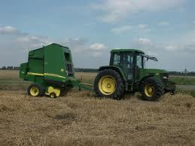
Vermogen
Beide relatief weinig vermogen
Verschillen:
De belasting
bij een variabele perskamer is praktisch
gedurende het hele proces gelijkmatig
Bijeen vaste kamer is dit bij de start minimaal
om te komen tot een duidelijke piekbelasting
bij het voltooien van de baal

Slide 7
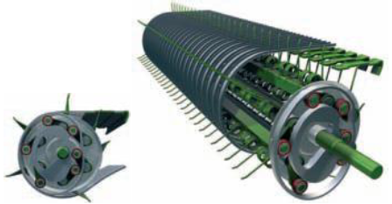
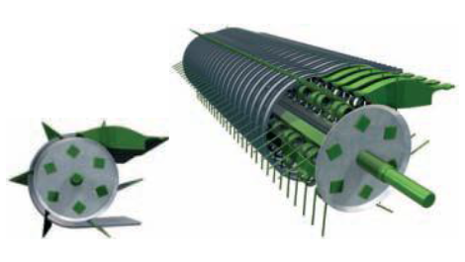
Opraper of Pick-up
Met of zonder curve-baan

Slide 8
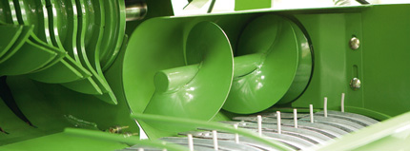
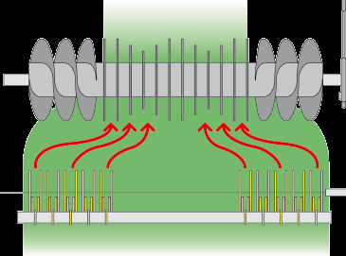
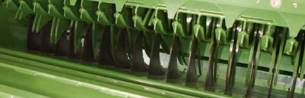
Invoer en snij inrichting
Pick-up breder dan invoer daarom vijzels aan de zijkant
Afstand van de tanden tot de grond ca. 20 – 30 mm.
Messen aantal is in te stellen
De snijlengte wordt bepaald door het aantal gebruikte messen
Voor het persen van hooi en stro voldoet een snijlengte van een 15-tal cm; hiervoor zijn 7 à 8 messen nodig.
14 tot 17 messen ongeveer 7 cm
23 tot 26 messen ongeveer 4 cm

Slide 9
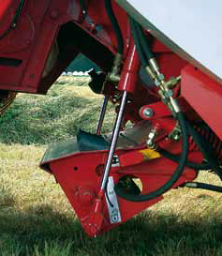
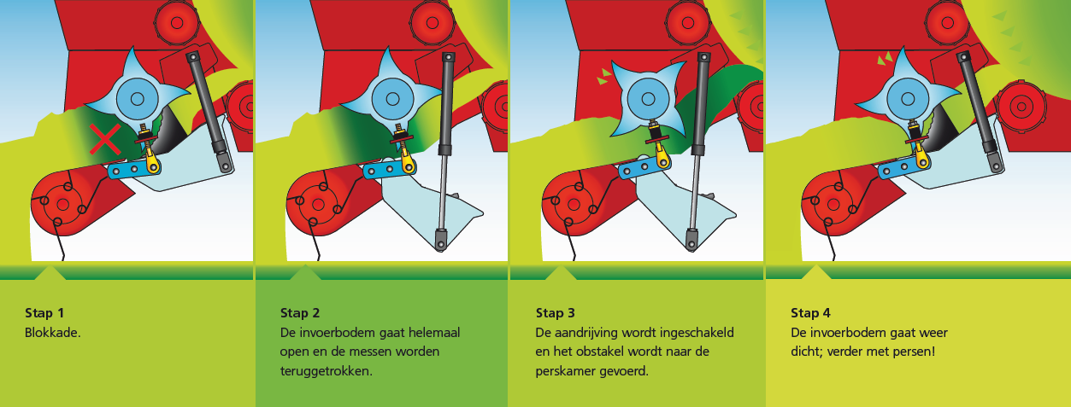
Verstopping
Oplossen vanuit de cabine:
Bij kleine verstoppingen
kan de messenbak wegzwenken
Om grote verstoppingen op te heffen vergroten John Deere, Krone, Lely Welger, McHale, Vicon en Claas (op de Variantmodellen 360-385 en de nieuwe Rollant-modellen) de ruimte onder de rotor door gebruik te maken van een dropfloor
Kuhn, New Holland,
Pöttinger en Claas (andere modellen) werken
met een reverse-functie op de invoerrotor

Slide 10
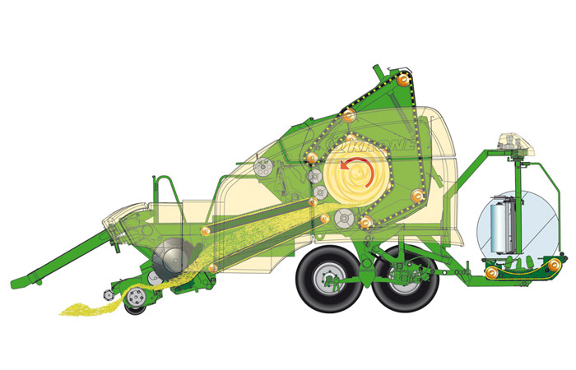
Nadeel
Het telkens stoppen om te binden en uit te werpen
Oplossingen:
John Deere: Isobus neemt de besturing van de trekker over
Krone: Rondebalenpers met voorkamer
AGRITECHNICA 2011 Goldmedaille: NON-STOP Round Baler-Wrapper Combination "Ultima" (Krone) – YouTube

Slide 11
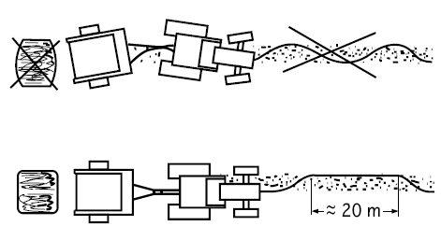


Aandachtpunten
Juiste afstelling van de pick-up
Kwaliteit van het net
Goed zwad
Goede vulling van de perskamer
Juiste voorspanning van de folie

Slide 12
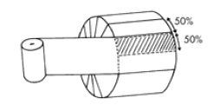
Wikkelen
Minimaal 50 % overlap
Buitenkant heeft de hoogste kleefkracht
Minimaal 4 lagen
Persen en wikkelen van ronde balen - Loonbedrijf A. van Nijhuis – YouTube
Promotie film Krone combipack – YouTube
Beltman-Almen: Ronde balen persen Welger RP235 – YouTube
Loonbedrijf Almen Harfsen Deutz Balepack MP235 3D - YouTube

